Slide 1
Zeitkontinuierliche LZI-Systeme in s
Wie erklären sich die komplexen Impedanzen jωL und 1/(jωC)?
Warum modelliert man eine Kapazität als Admittanz (komplexer Leitwert) jωC und eine Induktivität als Impedanz jωL?
Generelles Gesetz für die Kapazität: I_{C} = C∙dU_{C}/dt = C∙U_{C}‘(t) und Induktivität: U_{L} = L∙dI_{L}/dt = L∙I‘(t)
Bei der "AC"-Rechnung setzen wir: U_{C} (t) = Û_{C}∙exp(jωt+ϕ_{u}) und I_{C}(t) = Î_{C}∙exp(jωt+ϕ_{i})
Daher: C∙dU_{C}/dt = C jω U_{C} (t) = jωC U_{C} (t) ; und L∙dI_{L} /dt = L∙jω I_{L} (t) = jωL I_{L} (t)
Impedanzen: X_{C} = U_{C}/I_{C} = 1/(jωC) ; und X_{L} = U_{L}/I_{L} = jωL I_{L}
Messung: nur Realteil: u(t) = Re{U(t)} = Û∙cos(ωt+ϕ_{u}) und i(t) = Re{I(t)} = Î∙cos(ωt+ϕ_{i})
Randbedingungen für die Messung eines komplexen Leitwertes oder einer komplexen Übertragungsfunktion?
Messung muss bei rein sinusförmiger Anregung und Ausgangsgröße erfolgen (eingeschwungener Zustand)

Slide 2
LZI-Systeme in s, Definitionen + Eigenschaften
(zeitdiskrete Systeme werden in z=e^{sT}=e^{jωT} modelliert)
Wann ist ein System linear? "Einfache" (nicht formal exakte) Definition:
Bei Anregung mit reine Sinusschwingung, muss eine reine Sinusschwingung gleicher Frequenz heraus kommen.
Auch Offset verboten (ist Frequenz 0). Differenzieren und Integrieren erlaubt, Potenzen ≠ 1 nicht erlaubt: x², y^{3/2}, …
LZI steht für linear und zeitinvariant (engl. LTI): Impulsantwort ändert sich nicht mit der Zeit
Wir setzen bei LZI-Systemen s=jω, also X_{L}=sL statt jωL. Warum ist diese kleine Änderung ein großer Vorteil?:
Mit den Übertragungsfunktionen in s können wir die wichtigen Pole und Nullstellen berechnen

Slide 3
Wie entstehen die Differentialgleichungen (DGLn) aus den LZI-Systemen?
Durch mehrfaches Auftreten der Grundgleichungen I_{C} = C∙U'_{C} und U_{L} = L∙dI'_{L} in Maschengleichungen
Zeitbereichs-Differentialgleichungen eines LZI-Systems ⬄ Laplace Transformierte:
Homogene Form: b₀ y + b₁ y' + b₂ y'' ≡ 0 direkt lösbar mit y(t) = K₁∙exp(s_{p1}∙t) + K₂∙exp(s_{p2}∙t); Ordnung R -> s_{p1} … s_{pR}
Ansatz: y= K∙exp(s∙t) liefert b₀ + b₁ s + b₂ s² = 0 => Nullstellen s_{p1}∙, s_{p2}∙
Lösung der DGL: y(t) = K₁∙exp(s_{p1}∙t) + K₂∙exp(s_{p2}∙t), Konstanten K₁∙, K₂∙ aus Randbedingungen
Laplace: y(t) ⬄ Y(s); y'(t) ⬄ s∙Y(s); y"(t) ⬄ s²∙Y(s) => (b₀ + b₁ s + b₂ s² )∙Y(s) ≡ 0 => b₀ + b₁ s + b₂ s² = 0
(a) Reelle Nullstellen s_{p1}∙, s_{p2}∙: Stabilität wenn s_{p#} < 0 (linke Laplace-Halbebene!)
(b) Konjugiert-komplexes Nullstellenpaar s_{p1,2} = σ_{p} ± jω_{p} :
Lösung schwingt: K∙exp(s_{p1}∙t) + K∙exp(s_{p2}∙t) = K∙exp(σ_{p}∙t) ∙ 2 cos(ω_{p}∙t+ϕ₀), Konstantrn K, ϕ₀ aus Randbedingungen
Stabilität: σ_{p} < 0: stabil, Hüllkurve klingt ab, σ_{p} = 0: konstante Amplitude, σ_{p} > 0: aufklingend (= instabil)
= linke Laplace-Halbebene!

Slide 4

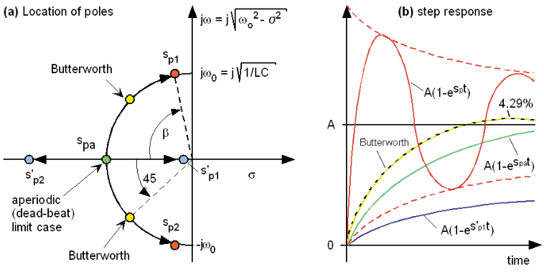


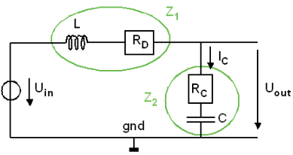
Bewegung der Pole in der Laplace-Ebene und Sprungantwort im Zeitbereich
(c) Beispiel mit 1 zusätzlichen Nullstelle:
Quelle: https://hps.hs-regensburg.de/~scm39115/homepage/education/lessons/LinearFeedbackLoops/LinearFeedbackLoops.pdf
Überlegungen: f = 0: X_{L}=jωL=0, X_{C}=1/(jωC) → ꚙ => DC-Verstärkung ist |H(0)| = 1
f→ꚙ: X_{L}=jωL→ꚙ, X_{C}=1/(jωC) → 0 => |H| für hohe Frequenzen → 0
Nullstelle: Z₂ wird nicht mehr viel kleiner wenn |X_{C}|=R_{C} => ω_{n} = 1/(R_{C}∙C)
Quelle: https://hps.hs-regensburg.de/~scm39115/homepage/education/exams/sc/SC_2019s_A1_sol.pdf

Slide 5
Inhomogene Form: b₀ y + b₁ y' + b₂ y'' ≡ a₀ x + a₁ x' + a₂ x'' nicht direkt lösbar ! Lösungsansatz für LZI-Systeme:
Sinusförmige Anregung -> sinusförmige Reaktion gleicher Frequenz: X = Û_{X} exp(jωt) -> Y = Û_{Y} exp(jωt+ϕ)
Für diesen inhomogenen Fall kann man die Situation lösen mit: Y(s) = H(s) ∙ X(s)
Laplace: x(t) ⬄ X(s); x'(t) ⬄ s∙X(s); x"(t) ⬄ s²∙X(s) und y(t) ⬄ Y(s); y'(t) ⬄ s∙Y(s); y"(t) ⬄ s²∙Y(s)
Daraus folgt (b₀ + b₁ s + b₂ s²)∙Y(s) ≡ (a₀ + a₁ s + a₂ s²)∙X(s) und daraus die | "≡" : über der gesamten
| Abszisse identisch
Übertragungsfunktion H(s) = Y(s) / X(s) = (a₀ + a₁ s + a₂ s²) / (b₀ + b₁ s + b₂ s²)
Messung von H(s) mit s = jω = j2πf im eingeschwungenen Zustand!
Bode-Diagramm: Amplitudendiagramm: | Û_{Y}(jω) / Û_{X}(jω) | = |H(jω)|,
Phasendiagramm: ϕ = arctan( Im{H(jω)} / Re{H(jω)} )
Messung der Phase als Zeitverzögerung: 2π = 360° entsprechen 1 Schwingungsperiode T=1/f
Verzögerung -t_{del} entspricht Phase -ϕ. Daher: t_{del} ∙ f = t_{del} / T = ϕ / 2π = ϕ° / 360° ⬄ t_{del} = ϕ/ω

Slide 6
Transiente Gesamtlösung für ein Problem
Lösung der Differentialgleichung als Summe von inhomogenem und homogenem Part y = y_{i} + y_{h}
b₀ y_{i} + b₁ y_{i}' + b₂ y_{i}" ≡ a₀ x + a₁ x' + a₂ x"
+ b₀ y_{h} + b₁ y_{h}' + b₂ y_{h}" ≡ 0
---------------------------------------------------------
= b₀ y + b₁ y' + b₂ y" ≡ a₀ x + a₁ x' + a₂ x''
Beispiel (a) Sprungantwort: Nach dem Sprung ist y_{i} = x = constant
(b) harmonische Anregung: y_{i}(t) = |H(jω)|∙x(t-t_{del}) mit t_{del} = ϕ/ω, (enthält (a) für ω = 0)
Inhomogene Lösung wird so gewählt, dass Randbedingungen erfüllt,
typichweise ist das y, y', … y^{(R-1)} stetig, da y(t) in der Realität ꚙ oft stetig differenzierbar ist.
Der homogene Teil ist der eigentlich „transiente“ Part im Sinne des lateinischen trans-ire = hinüber-gehen

